Slide 1
数据压缩技术概论
压缩技术简史
压缩技术基础
Huffman编码
算术编码
LZ77和LZW算法
JPEG图像压缩

Slide 2
压缩技术分类
通用数据压缩（均为无损压缩）
多媒体数据压缩（无损和有损压缩）
基于统计模型
的压缩技术
基于字典模型
的压缩技术
图像压缩
音频和视频压缩
MPEG等
Huffman
编码
算术编码
二值图像
CCITT
JBIG等
彩色图像
RLE编码
JPEG等
矢量图像
PostScript
WMF
CAD等
LZ77
LZ78
LZW
灰度图像
FELICS
JPEG等

Slide 3
压缩技术的应用
人工智能(专家系统/知识树)
编译(JAVA)
程序设计(算法/空间和时间效率)
全文索引(倒排索引表)
密码学(消除数据的原始特征)
文件系统(压缩扇区)
音频(MP3)
数据库(B+树)
视频(MPEG/RM)
归档(TAR/ZIP)
图像(GIF/TIFF/JPEG)
存储(压缩池)
电报、传真(CCITT)
通讯(Modem/网络协议)

Slide 4
压缩技术起源
信息压缩技术的起源……
比计算机的发明早几千年……

Slide 5
信息论
信息存在冗余
通过采用一定
的模型和编码方法，
可以降低这种冗余度
贝尔实验室的 Claude Shannon 和 MIT 的 R.M.Fano
几乎同时提出了最早的对符号进行有效编码
从而实现数据压缩的 Shannon-Fano 编码方法。

Slide 6
D.A.Huffman
1952 年 发表论文：“最小冗余度代码的构造方法”
A Method for the Construction of Minimum Redundancy Codes
UNIX 系统上一个不太为现代人熟知的压缩程序
COMPACT 就是 Huffman 0 阶自适应编码的具体实现
80 年代初，Huffman 编码又在 CP/M 和 DOS 系统
中实现，其代表程序叫 SQ
Huffman时代：60 年代、70 年代乃至 80 年代的早期

Slide 7
接近极限——熵
80年代早期，数学家们设计出算术编码方法(Arithmetic Coding)
算术编码是部分匹配预测(Predication by Partial matching, PPM)技术的变体
可以证明，算术编码得到的压缩效果可以最大地减小
信息的冗余度，用最少量的符号精确表达原始信息内容
但是，在同样的计算机系统上，算术编码虽然可以得到最好的压缩效果，却要消耗也许几十倍的计算时间

Slide 8
以色列人
Jacob Ziv 和 Abraham Lempel
1977 年 发表论文：“顺序数据压缩的一个通用算法”
A Universal Algorithm for Sequential Data Compression
1978 年 发表论文：“通过可变比率编码的独立序列的压缩”
Compression of Individual Sequences via Variable-Rate Coding
字典编码时代：LZ77和LZ78压缩算法

Slide 9
LZW算法
Terry Welch
1984 年 发表论文：“高性能数据压缩技术”
A Technique for High-Performance Data Compression
Welch 实现了 LZ78 算法的一个变种 —— LZW算法
UNIX：使用 LZW 算法的 Compress 程序
MS-DOS：ARC 程序，以及PKWare、PKARC 等仿制品。

Slide 10
通用数据压缩
80年代中期以后，对LZ77算法进行改进
Haruyasu Yoshizaki(Yoshi) 的 LHarc
Robert Jung 的 ARJ
从PKZip到WinZip：
通用数据压缩格式标准 —— ZIP
LZ77、LZ78、LZW 一起垄断当今的通用数据压缩领域

Slide 11
多媒体数据压缩
国际电报电话咨询委员会( CCITT ) ：针对二值图像的一系列压缩标准，如 CCITT Group3、CCITT Group4 等 (此外还包括CCITT与ISO共同制订的JBIG标准) 。
70 年代末 80 年代初：数学家们提出了损失压缩精度以换取压缩率的崭新思路。国际标准化组织( ISO )和 CCITT 联合组成了两个委员会：静态图像联合专家小组( JPEG )和动态图像联合专家小组( MPEG )。诞生了 JPEG、MPEG-1、MPEG-2、MPEG-4、MPEG-7 等系列标准。

Slide 12
技术准备：什么是熵
熵——来源于40年代由Claude Shannon创立的信息论中的一条定理，这一定理借用了热力学中的名词“熵”( Entropy )来表示一条信息中真正需要编码的信息量：
考虑用 0 和 1 组成的二进制数码为含有 n 个符号的某条信息编码，假设符号 F_{n} 在整条信息中重复出现的概率为 P_{n}，则该符号的熵也即表示该符号所需的二进制位数为：
E_{n} = - log₂( P_{n} )
整条信息的熵也即表示整条信息所需的二进制位数为：
E = ∑k_{n}E_{n}
例：对信息aabbaccbaa，字符串长度为 10，字符a、b、c分别出现了5、3、2次，则
E_{a}=-log₂(0.5)=1 E_{b}=-log₂(0.3)=1.737 E_{c}=-log₂(0.2)=2.322
E= 5E_{a} + 3E_{b} + 2E_{c} =14.855 位
对比一下，我们用ASCII编码表示该信息需要80位

Slide 13
技术准备：模型
使用模型：得到字符或单词在信息中出现的概率
静态/半静态模型
统计模型
自适应模型
静态字典模型
字典模型
自适应字典模型

Slide 14
技术准备：编码
通过模型，我们可以确定对某一个符号该用多少位二进制数进行编码。现在的问题是，如何设计一种编码方案，使其尽量精确地用模型计算出来的位数表示某个符号。
前缀编码规则：任何一个符号的编码都不是另一个符号编码的前缀。
最简单的前缀编码
字符 | 编码
A | 0
B | 10
C | 110
D | 1110
E | 11110
1110010101110110111100010
D A B B D C E A A B

Slide 15
技术准备：压缩=模型+编码
符号
概率
代码
输入
模型
编码
输出

Slide 16
Shannon-Fano编码
cabcedeacacdeddaaabaababaaabbacdebaceada
a – 16
b – 7
---------
c – 6
-----
d – 6
e - 5
root
a – 16
b – 7
c – 6
d – 6
e - 5
0
1
a – 00
b – 01
c – 10
d – 110
e – 111
0
1
1
0
1
a
b
c
d
e
例子中的信息编码为：
10 00 01 10 111 110 111 00 10 00 10 ......
码长共91位，而使用ASCII编码表示上述信息共需要240位

Slide 17
1) 将给定符号按照其频率从大到小排序。对上面的例子，应该得到：
a - 16
b - 7
c - 6
d - 6
e - 5
2) 将序列分成上下两部分，使得上部频率总和尽可能接近下部频率总和。我们有：
a - 16
b - 7
-----------------
c - 6
d - 6
e - 5
3) 我们把第二步中划分出的上部作为二叉树的左子树，记 0，下部作为二叉树的右子树，记 1。
4) 分别对左右子树重复 2 3 两步，直到所有的符号都成为二叉树的树叶为止。现在我们有如下的二叉树：
根(root)
0 | 1
+------+------+
0 | 1 0 | 1
+-----+-----+ +---+----+
| | | |
a b c |
0 | 1
+-----+-----+
| |
d e

Slide 18
Huffman coding
Table 1 Frequency of characters
Character A B C D E
---------------------------------------------------
Frequency 17 12 12 27 32

Slide 19
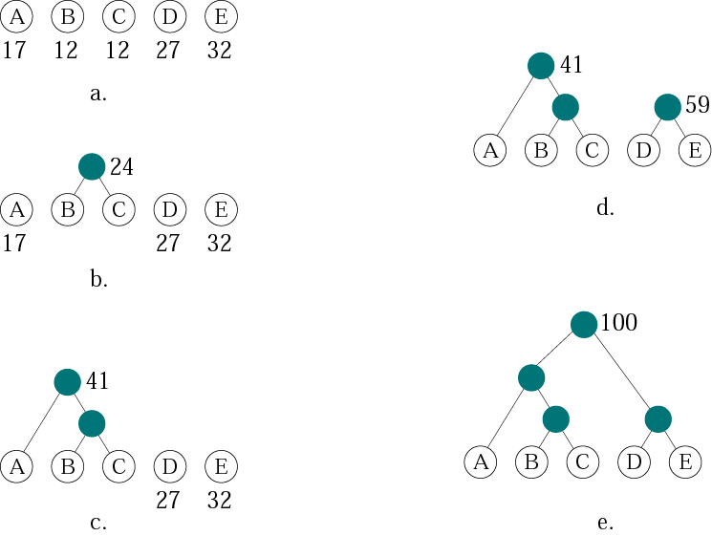
Huffman coding

Slide 20
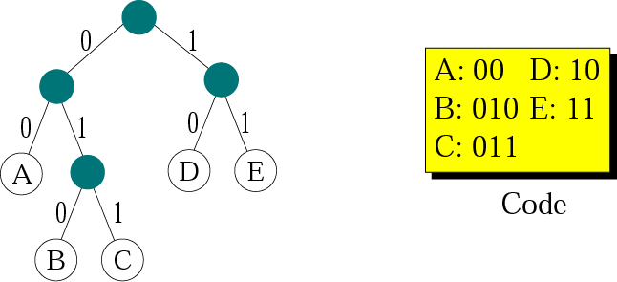
Final tree and code

Slide 21
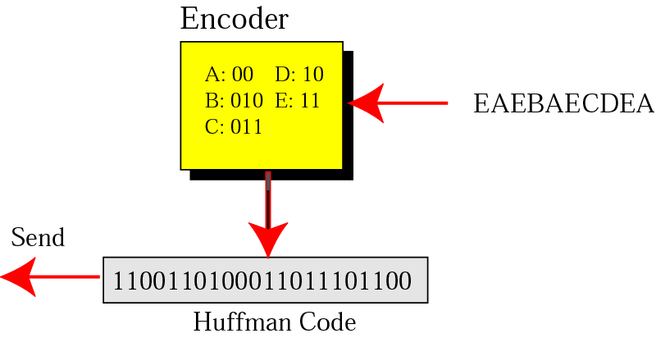
Huffman encoding

Slide 22
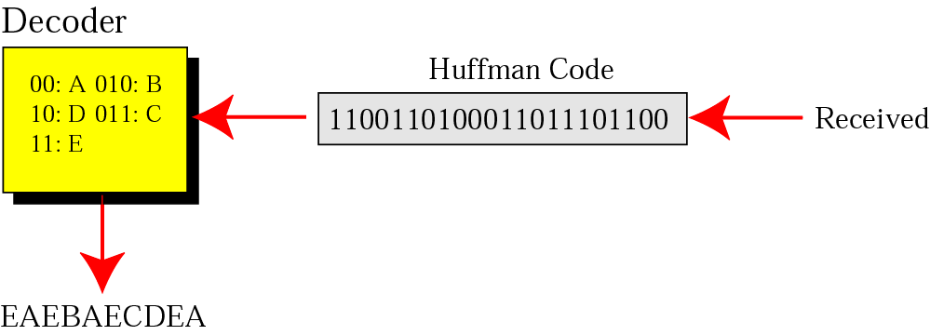
Huffman decoding

Slide 23
算术编码
假设某个字符的出现概率为 80%，该字符事实上只需要 -log₂(0.8) = 0.322 个二进制位进行编码
难道真的能只输出 0.322 个 0 或 0.322 个 1 吗？
算术编码的输出是：一个小数
算术编码对整条信息（无论信息有多么长），其输出仅仅是一个数，而且是一个介于0和1之间的二进制小数。
例如算术编码对某条信息的输出为1010001111，那么它表示小数0.1010001111，也即十进制数0.64

Slide 24
Arithmetic Coding
算术编码的基本原理是将编码的消息表示成实数0和1之间的一个间隔（Interval），消息越长，编码表示它的间隔就越小，表示这一间隔所需的二进制位就越多。
算术编码用到两个基本的参数：符号的概率和它的编码间隔。信源符号的概率决定压缩编码的效率，也决定编码过程中信源符号的间隔，而这些间隔包含在0到1之间。编码过程中的间隔决定了符号压缩后的输出。

Slide 25
Arithmetic Coding: steps
（1）编码器在开始时将“当前间隔” [ L， H) 设置为[0，1)。
（2）对每一事件，编码器按步骤（a）和（b）进行处理
（a）编码器将“当前间隔”分为子间隔，每一个事件一个。
（b）一个子间隔的大小与下一个将出现的事件的概率成比例，编码器选择子间隔对应于下一个确切发生的事件相对应，并使它成为新的“当前间隔”。
（3）最后输出的“当前间隔”的下边界就是该给定事件序列的算术编码。

Slide 26
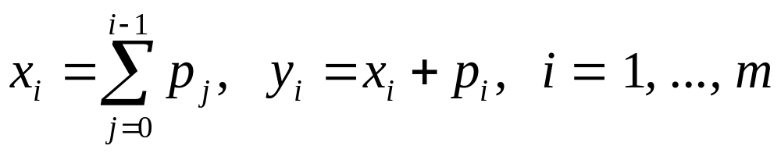
编码方法
符号串编码：将串中使用的符号表按原编码（如字符的ASCII编码、数字的二进制编码）从小到大顺序排列成表。计算表中每种符号s_{i}出现的概率p_{i}，然后依次根据这些符号概率大小p_{i}来确定其在[0, 1)期间中对应的小区间范围[x_{i}, y_{i})：
其中，p₀ = 0。显然，符号s_{i}所对应的小区间的宽度就是其概率p_{i} ：

Slide 27
输入串编码：设串中第j个符号c_{j}为符号表中的第i个符号s_{i}，则可根据s_{i}在符号表中所对应区间的上下限x_{i}和y_{i}，来计算编码区间I_{j} = [l_{j}, r_{j})：
其中，d_{j} = r_{j} - l_{j}为区间I_{j}的宽度，初值l₀ = 0、r₀ = 1、d₀ = 1。显然，l_{j}↑而d_{j}与r_{j}↓
串的最后一个符号所对应区间的下限l_{n}就是该符号串的算术编码值
例如：输入符号串为“helloworld”（10个字符），符号表含7个符号，按字母顺序排列，容易计算它们各自出现概率和所对应的区间。下表是符号表及其符号的概率和对应区间

Slide 28
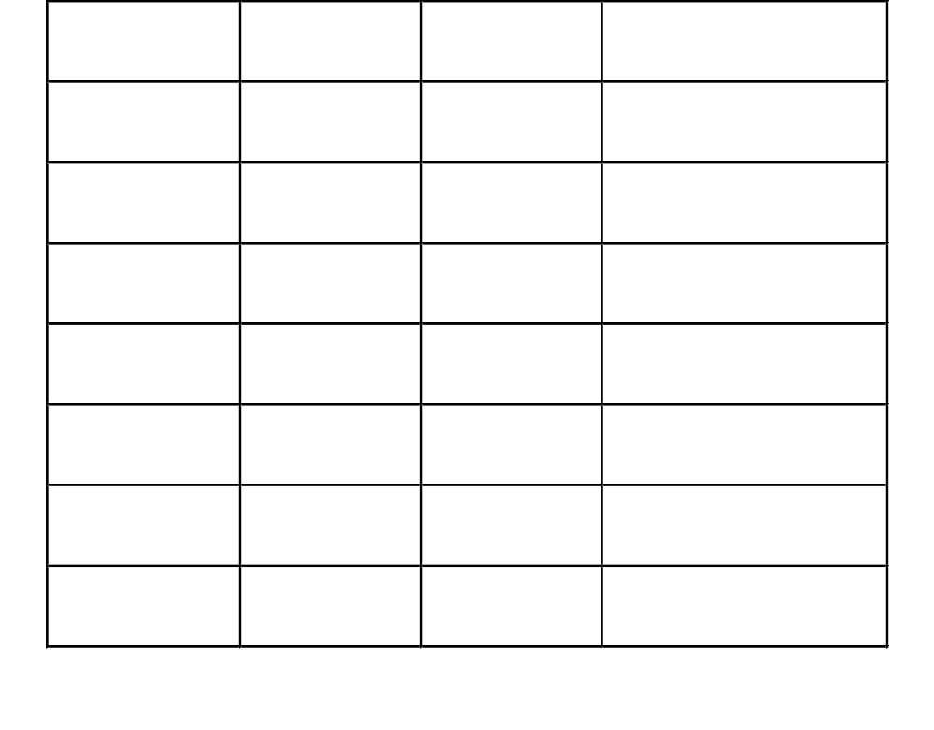
符号表

Slide 29
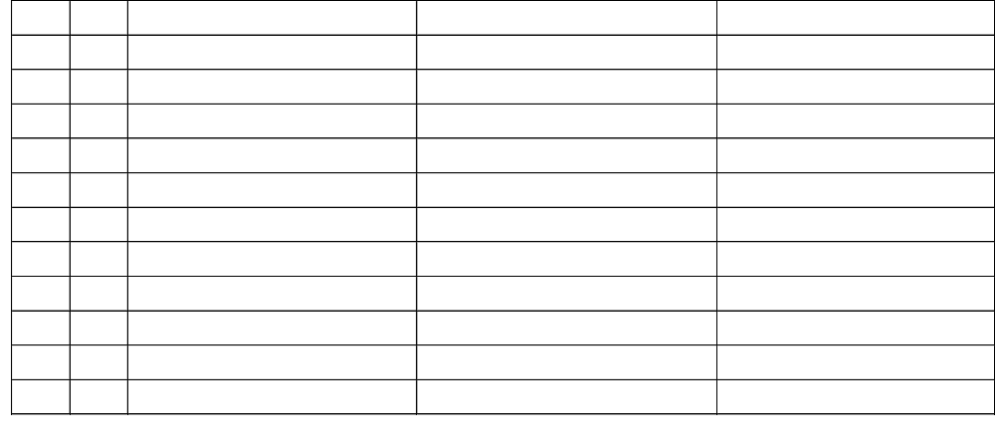
编码过程表
编码输出为l₁₀ = 0.214615788

Slide 30
解码方法
由符号表（包括符号对应的概率与区间）和实数编码l_{n}，可以按下面的解码算法来重构输入符号串：
设v1 = l_{n} = 码值
若v_{j} ∈[x_{i}, y_{i}) → c_{j} = s_{i} , j = 1, … , n
v_{j+1} = (v_{j} - x_{i}) / p_{i} , j = 1, … , n-1

Slide 31
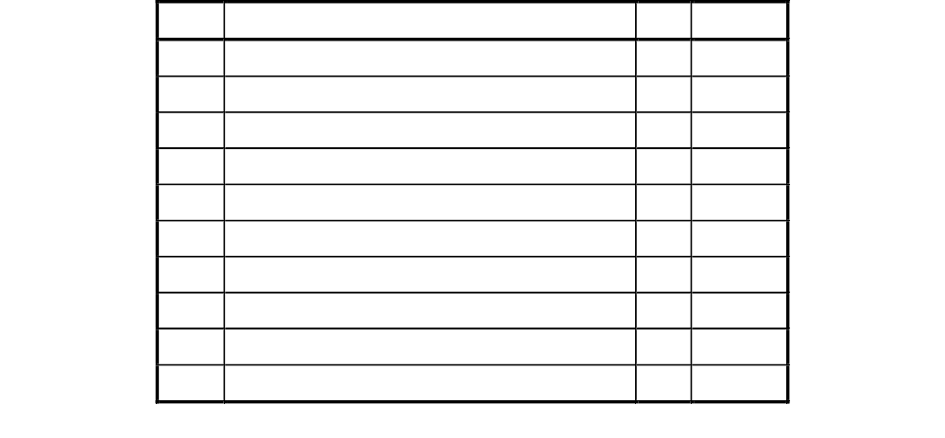
解码过程表
重构输入符号串为v₁₀ = “helloworld”

Slide 32

LZ77算法
字典模型：《现代汉语词典》以及下面的例子

Slide 33
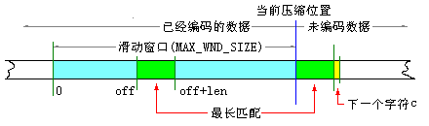
LZ77算法
LZ77算法的基本流程：“滑动的窗口”
1、从当前压缩位置开始，考察未编码的数据，并试图在滑动窗口中找出最长的匹配字符串，如果找到，则进行步骤 2，否则进行步骤 3。
2、输出三元符号组(off,len,c)。其中off为窗口中匹配字符串相对窗口边界的偏移，len为可匹配的长度，c为下一个字符。然后将窗口向后滑动len+1个字符，继续步骤 1。
3、输出三元符号组(0,0,c)。其中c为下一个字符。然后将窗口向后滑动len+1个字符，继续步骤 1。

Slide 34
LZ77算法
应用实例：窗口大小为10个字符，刚编码过的10个字符为“abcdbbccaa”，即将编码的10个字符为 “abaeaaabaee”。
我们首先发现，可以和待编码字符匹配的最长串为ab(off=0,len=2), ab的下一个字符为a，我们输出三元组：(0,2,a)
现在窗口向后滑动3个字符，窗口中的内容为：dbbccaaaba
下一个字符e在窗口中没有匹配，我们输出三元组：(0,0,e)
窗口向后滑动1个字符，其中内容变为：bbccaaabae
我们马上发现，要编码的aaabae在窗口中存在(off=4,len=6)，其后的字符为e，我们可以输出：(4,6,e)
这样，我们将可以匹配的字符串都变成了指向窗口内的指针，并由此完成了对上述数据的压缩。
解压缩时，只要我们向压缩时那样维护好滑动的窗口，随着三元组的不断输入，我们在窗口中找到相应的匹配串，缀上后继字符c输出（如果off和len都为0则只输出后继字符c)即可还原出原始数据。

Slide 35
LZ77算法
三元组的编码方法（编码方式取决于数据的分布概率）：
对于第一个分量——窗口内的偏移，通常的经验是，偏移接近窗口尾部的情况要多于接近窗口头部的情况。但对于普通的窗口大小来说，这一差别可以忽略不计，我们用固定的位数来表示它：即编码off需要的位数为upper_bound(log₂(MAX_WND_SIZE))
对于第二个分量——字符串长度，它的值在大多数时候不会太大，大字符串的匹配的发生概率很小。显然可以使用一种变长的编码方式来表示该长度值。我们已经知道，要输出变长的编码，该编码必须满足前缀编码的条件。其实 Huffman 编码也可以在此处使用，但却不是最好的选择。适用于此处的好的编码方案很多，我们将在稍后介绍其中两种应用非常广泛的编码：Golomb编码和γ编码。
对三元组的最后一个分量——字符 c，因为其分布并无规律可循，我们只能老老实实地用 8 个二进制位对其编码。

Slide 36
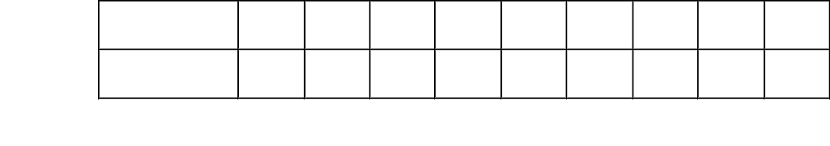
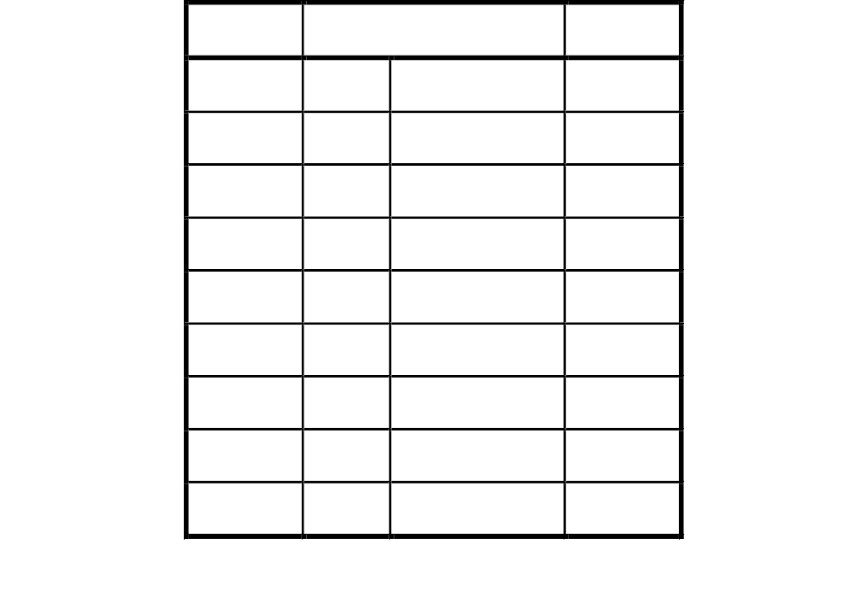
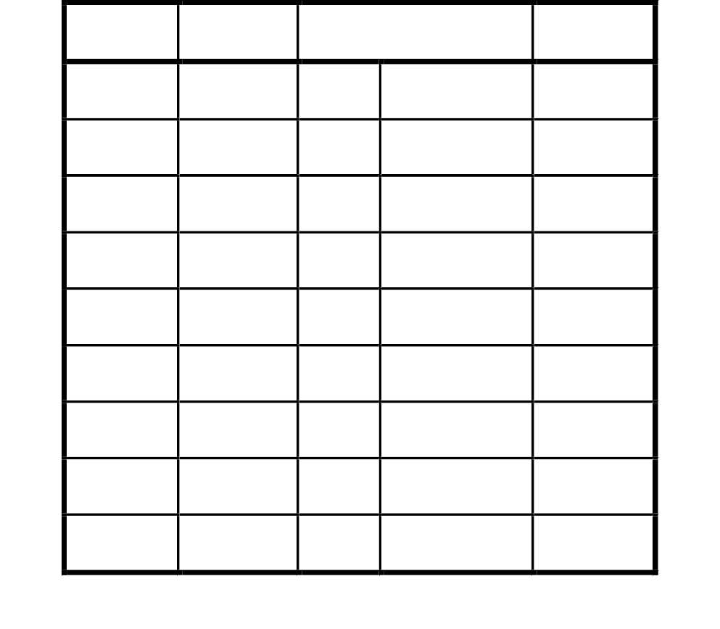
LZW算法例子
LZW算法是LZ78的改进，其基本思路是在内存中维护一个动态的字典，输出的代码是该字典的索引
被编码字符串如下表
编码过程：
译码过程：

Slide 37
LZW压缩算法
初始化：
将所有单个(n位)字符的串放入串表ST中(实际操作时不必放入，只需空出串表的前2^{n}项即可)，设前缀串p空；
读首字符入前缀串p；
设置码长初值：codeBits=n+1；
设置ST中当前表项的索引值next=初始码字=2^{n}+2；
循环：
读下一输入字符c；
若c=EOF(文件结束符)，则输出p的码字，结束循环，输出结束码字2^{n}+1；
若pc已在串表中，则p=pc，转到循环开始处；
否则，输出p的码字，将pc放入ST中的next处，next++；
令p=c，转到循环开始处；
若next的位数超过码长(>codeBits)，则codeBits++；
若串表已满(next的位数已超过最大码长12)，则清空串表，输出清表码字2^{n} ，转到初始化开始处。

Slide 38
LZW还原算法
初始化
将所有单个字符的串放入串表ST中(实际操作时不必放入，只需空出串表的前2^{n}项即可)，设前缀串old空；
串表中当前表项的索引next=2^{n}+2；
设置码长初值： codeBits=n+1；
读首个码字(对应的单个字符)入老串old，输出该字符；
循环：
读下一码字new；
若new=结束码字2^{n}+1 ，结束循环；
若new=清表码字2^{n} ，则清空串表，转到初始化开始处；
若new>=next，则输出串newStr= old+old[0] (例外处理)；
若new<next，则输出串newStr；
将old+newStr[0]放入串表ST[next]中，next++；
若next的位数超过码长(>codeBits)，则codeBits++；
但若加一后的codeBits > 12，则重新让codeBits = 12；
old=newStr，转到循环开始处。
其中：newStr=ST[new] (串表中索引为new的串)

Slide 39
图像压缩标准
JPEG标准

Slide 40
1 JPEG标准
  1.1 JPEG标准简介
JPEG(Joint Photographic Experts Group)是联合照片(静止)图像专家组的英文缩写。

Slide 41
JPEG的目的及要求
给出一个适用于连续色调图像的压缩方法，并满足：
1. 达到或接近当前压缩比与图像保真度的技术水平，能覆盖一个较宽的图像质量等级范围，能达到“很好”到“极好”的评估，与原始图像相比，人的视觉难以区分。

Slide 42
JPEG的目的及要求(续)
2.能适用于任何种类的连续色调的图像，且长宽比都不受限制，同时也不受限于景物内容、图像的复杂程度和统计特性等。
3.计算的复杂性是可控制的，其软件可在各种CPU上完成，算法也可用硬件实现。

Slide 43
JPEG标准包括两种基本压缩方法。
(1)有损压缩方法：它是以DCT变换为基础的压缩方法，其压缩比较高，是JPEG标准的基础。
(2)无损压缩方法，又称预测压缩方法，是以二维DPCM为基础的压缩方式，解码后能完全精确地恢复原图像采样值，其压缩比低于有损压缩方法。

Slide 44
JPEG标准还包括多种工作模式。
      (1)顺序编码
      (2)累进编码
      (3)分级编码
      (4)无失真编码

Slide 45
JPEG工作模式——
顺序编码：每个图像分量按从左到右，从上到下扫描，一次扫描完成编码。
累进编码：图像编码在多次扫描中完成。累进编码传输时间长，接收端收到的图像是经多次扫描由粗糙到清晰的累进过程。

Slide 46
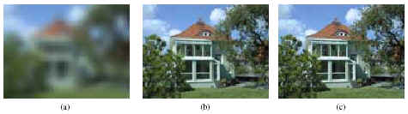
图 累进编码显示
(a)第1遍，轮廓极不分明
(b)第2遍，轮廓不分明
(c)第3遍，轮廓分明

Slide 47
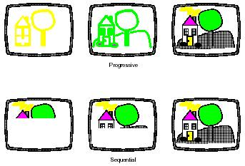
顺序编码（up）VS 累进编码（down）

Slide 48
JPEG工作模式——
分级编码：图像在多个空间分辨率进行编码。在信道传送速率慢，接收端显示器分辨率也不高的情况下，只需做低分辨率图像解码。
无失真编码：保证解码后，完全精确地恢复源图像采样值，其压缩比低于有失真压缩编码方法。

Slide 49
  1.2 JPEG压缩编码算法
基于DCT的JPEG编解码原理框图如图所示。

Slide 50
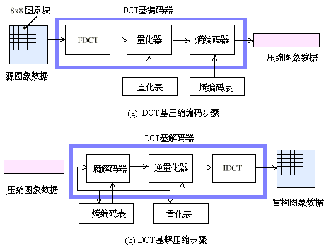
图1 JPEG编解码原理框图

Slide 51
基于DCT的JPEG算法
是一种有损压缩。它利用了人的视觉系统的特性，使用量化和无损压缩编码相结合的方法去除视觉的冗余信息和数据本身的冗余信息。

Slide 52
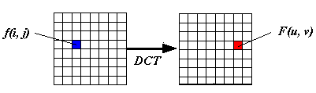
    1．DCT变换
输入端把原始图像分成8×8像素块(Block)之后送入DCT变换器，目的是去除图像数据的空间冗余。
8×8的子图像块的变换示意图

Slide 53
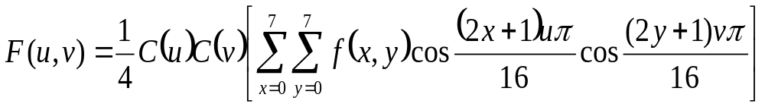
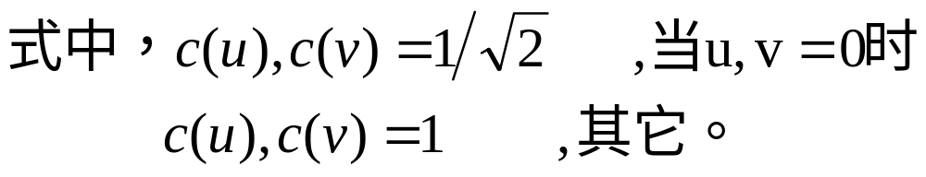
离散余弦变换的计算式
F(0,0)称为直流系数，其余为交流系数。

Slide 54
基于DCT的JPEG算法——
DCT系数
8 * 8数据块输入被分解成64个正交基信号，称作“DCT系数”，即DCT变换系数值。64个变换系数中包括：
1个代表直流分量的“DC系数”
63个代表交流分量的“AC系数”。

Slide 55
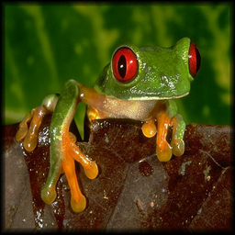
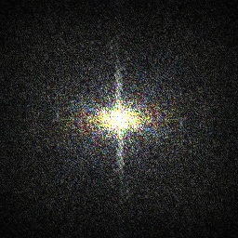

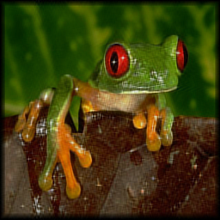
Fourier变换的低通滤波

Slide 56
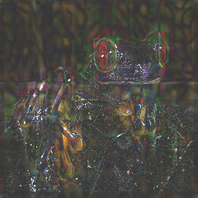
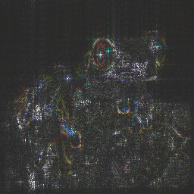
Fourier变换的高通滤波

Slide 57






基于Fourier变换的压缩
压缩率为：1.7：1
压缩率为：3.3：1
压缩率为：2.24：1

Slide 58
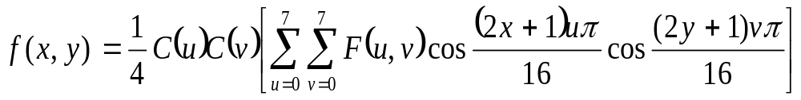
基于DCT的JPEG算法——
逆离散余弦变换(续一)
其逆变换的公式为：
如果FDCT和IDCT变换计算精度足够高，且系数未经量化，则原始的64点信号就能被精确地恢复。

Slide 59
    2．量化
利用人眼的视觉特性设计量化表。
FQ(u,v)=Int Round(F(u,v)/Q(u,v))
其中Q(u,v)是量化器步长。它是量化表的元素，随DCT系数的位置和彩色分量的不同有不同值。

Slide 60
基于DCT的JPEG算法——
量化(续一）
量化的作用是图像质量具有一定主观保真度的前提下，丢掉那些对视觉效果影响不大的信息。
不同频率的余弦函数对视觉影响不同，所以可根据不同频率的视觉阈值来选择量化表中的元素值的大小。

Slide 61
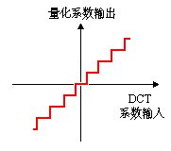
基于DCT的JPEG算法——
量化(续二）
通过心理视觉实验，可确定对应于不同频率的视觉阈值，以确定不同频率的量化器步长。右图示出量化特性。

Slide 62
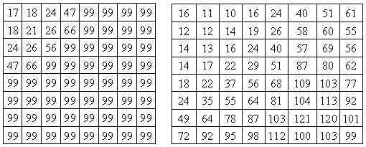
基于DCT的JPEG算法——
亮度量化表和色度量化表
低频分量部分，量化步距较小
亮度分量量化矩阵、色度分量量化矩阵（JPEG中给出的参考值）

Slide 63
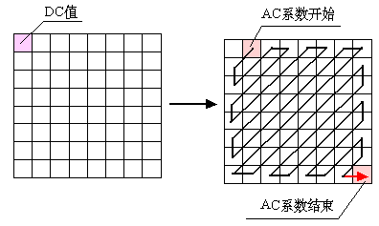
    3．之字形扫描
在编码之前，需要把二维的变换系数矩阵转换为一维序列。
编排的方法是按照Z字形的式样编排。这样就把一个8×8的矩阵变成一个1×64的矢量，频率较低的系数放在矢量的顶部。

Slide 64
基于DCT的JPEG算法——
量化DC系数的特点
DC直流系数有两个特点：
  一是系数的数值比较大；
  二是相邻8×8图像块的DC系数值变化不大。

Slide 65
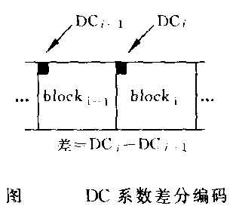
基于DCT的JPEG算法——
对DC系数的编码
根据DC系数的特点，JPEG算法使用了差分脉冲调制编码(DPCM)技术，即对相邻块之间的DC系数的差值:
DIFF=DC_{i}-DC_{i-1}进行编码。

Slide 66
基于DCT的JPEG算法——
Z字形编排

Slide 67
基于DCT的JPEG算法——
量化AC系数的特点及编码方法
量化AC系数的特点：
  1×64矢量中包含许多“0”系数；
  并且许多“0”是连续的。
因此使用非常简单和直观的游程长度编码(RLE)对它们进行编码。

Slide 68
    4．可变长熵编码
为了消除码字中的统计冗余，采用可变长熵编码。
具体的编码方法如下。
(1)首先对系数序列分组，把每个非零系数和它前面相邻的全部零系数分在一组内。

Slide 69
(２)将每一组用两个符号表示为
[ (符号1)，(符号2)]
相应的交流系数(AC Coefficient)组表示成
[(Run ，Size)，(Amplitude) ]
(3)对每个符号组进行编码
JPEG建议使用两种熵编码方法：
  哈夫曼编码
  自适应二进制算术编码

Slide 70
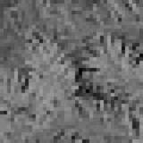
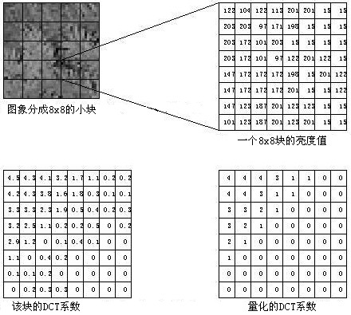
A example:

Slide 71
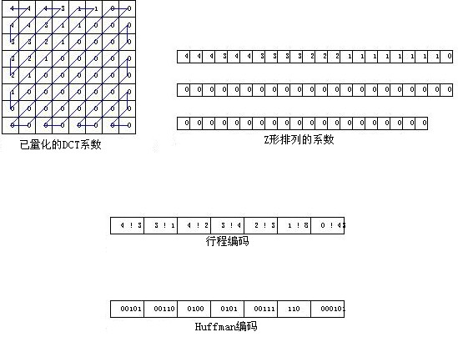

Slide 72
Example: Encoding
DC component
DCT
Quantize
original image
AC components
zigzag
run-length
code
Huffman
code
10011011100011...

Slide 73
Result of Coding/Decoding
original block
reconstructed block
errors

Slide 74



Examples
Uncompressed
(262 KB)
Compressed
(22 KB, 12:1)
Compressed
(6 KB, 43:1)

Slide 75
谢谢，再见！

